Slide 1
盟立減速機分析報告

Slide 2
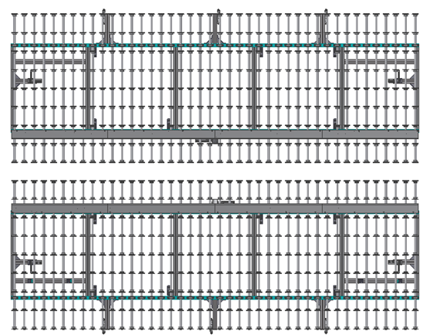
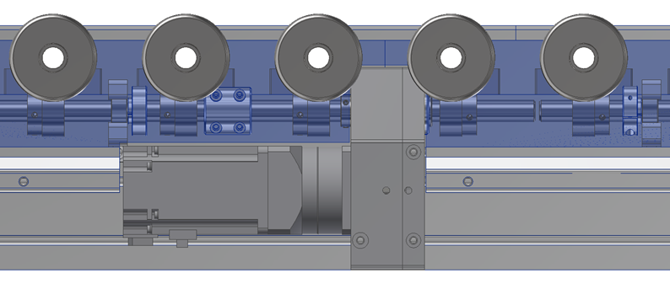
事故位置
異常零件輸送機伺服馬達連接行星減速機

Slide 3
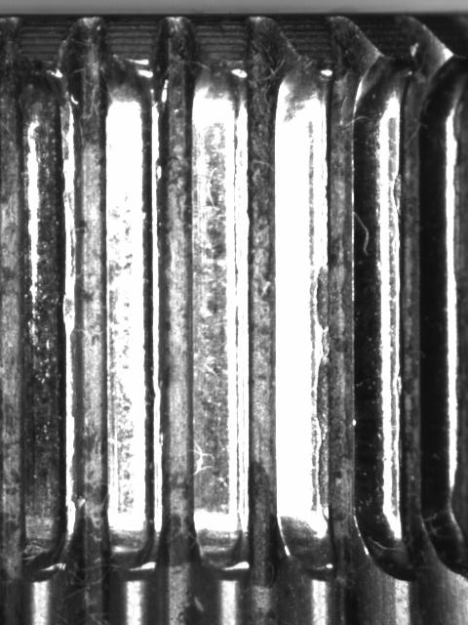
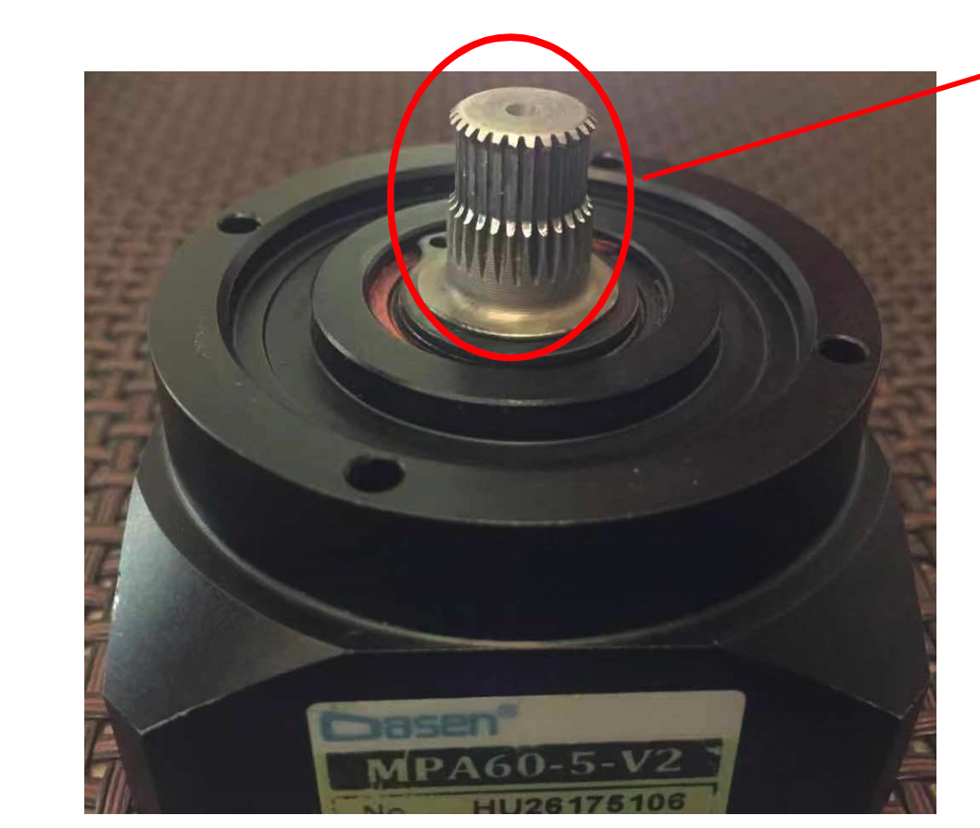
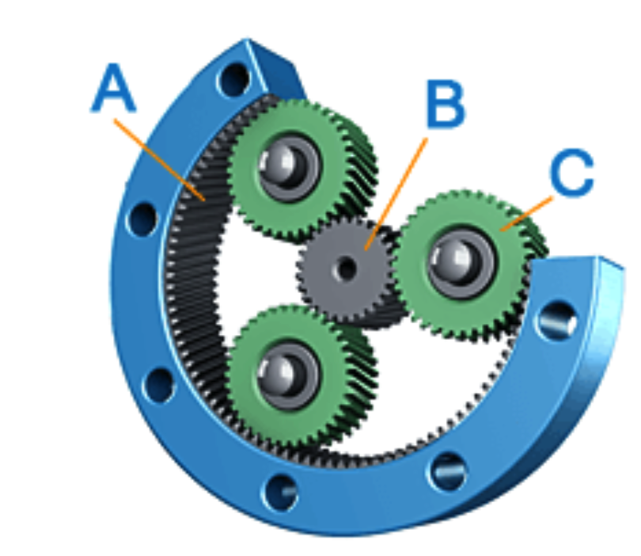
原因分析
一.B太陽齒明顯磨耗導致減速機失效
扭力確認
B齒材質確認
B齒表面處理確認

Slide 4
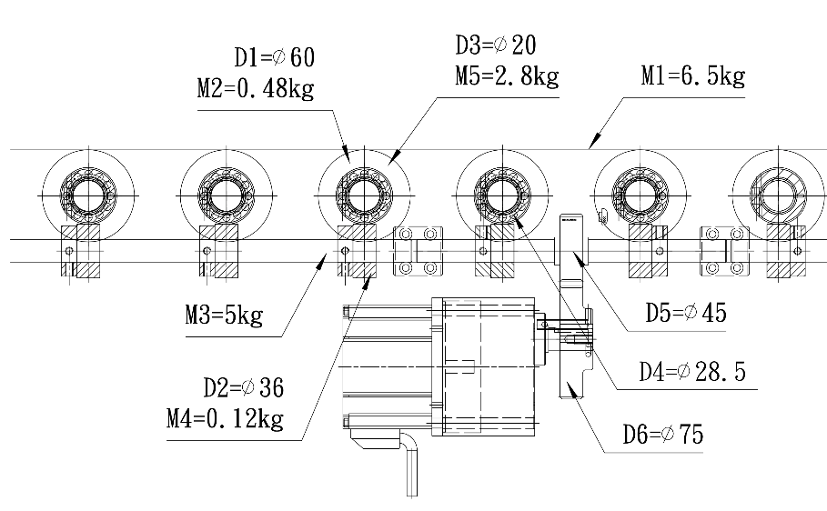
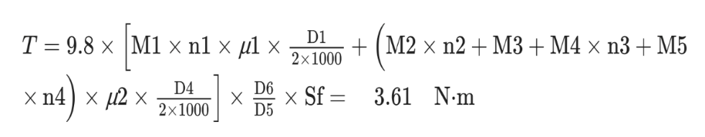
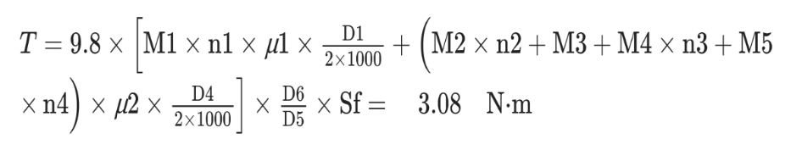
原因分析
扭力設計值內(G8.6 G10.5 扭力比較表)

Slide 5
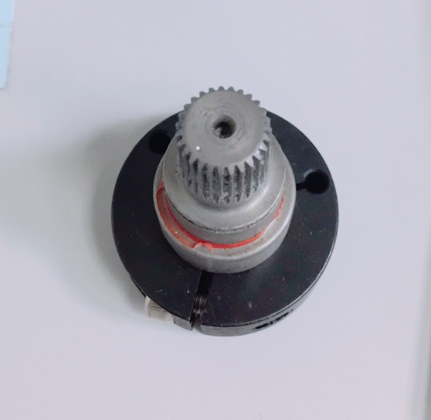

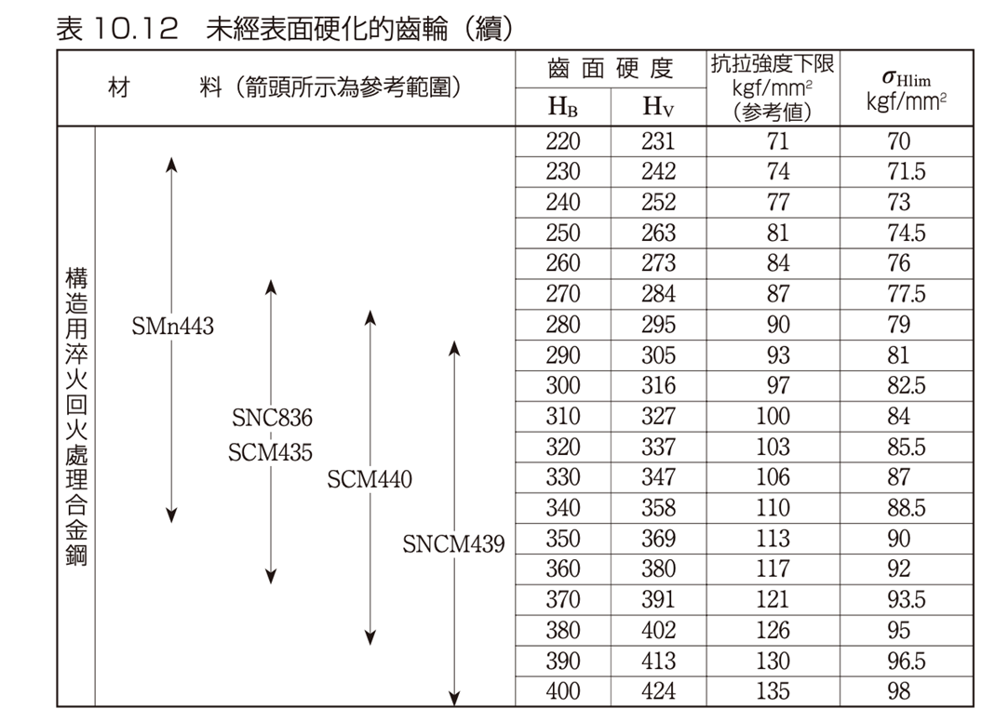
原因分析
材料硬度測試點
2.太陽齒材質確認(SNCM439)
X-RAY 物質分析 Ni 不足(有偏差)
材料硬度不足(建議HRC>32)
鋼種型號 | SNCM439 | MPA60-10-V2 | MPA60-5-V2 | MPA60-5-V2P
Fe％ |  | 96.72 | 98.15 | 98.06
Ni％ | 1.60~2.00 | 1.82 | 0.48 | 0.5
Cr％ | 0.60~1.00 | 0.74 | 0.44 | 0.46
Mn％ | 0.15~0.35 | 0.44 | 0.69 | 0.74
Cu％ | 0.03以下 | 0.04 | 0.06 | 0.06
Mo％ | 0.15~0.30 | 0.17 | 0.16 | 0.16
Si％ | 0.15~0.35
Pb％ |  | 0.05
P％ | 0.03以下
S％ | 0.03以下
V％
Sn％ |  |  |  | 0.02
硬度HRC |  |  | 24 | 20
JIS

Slide 6
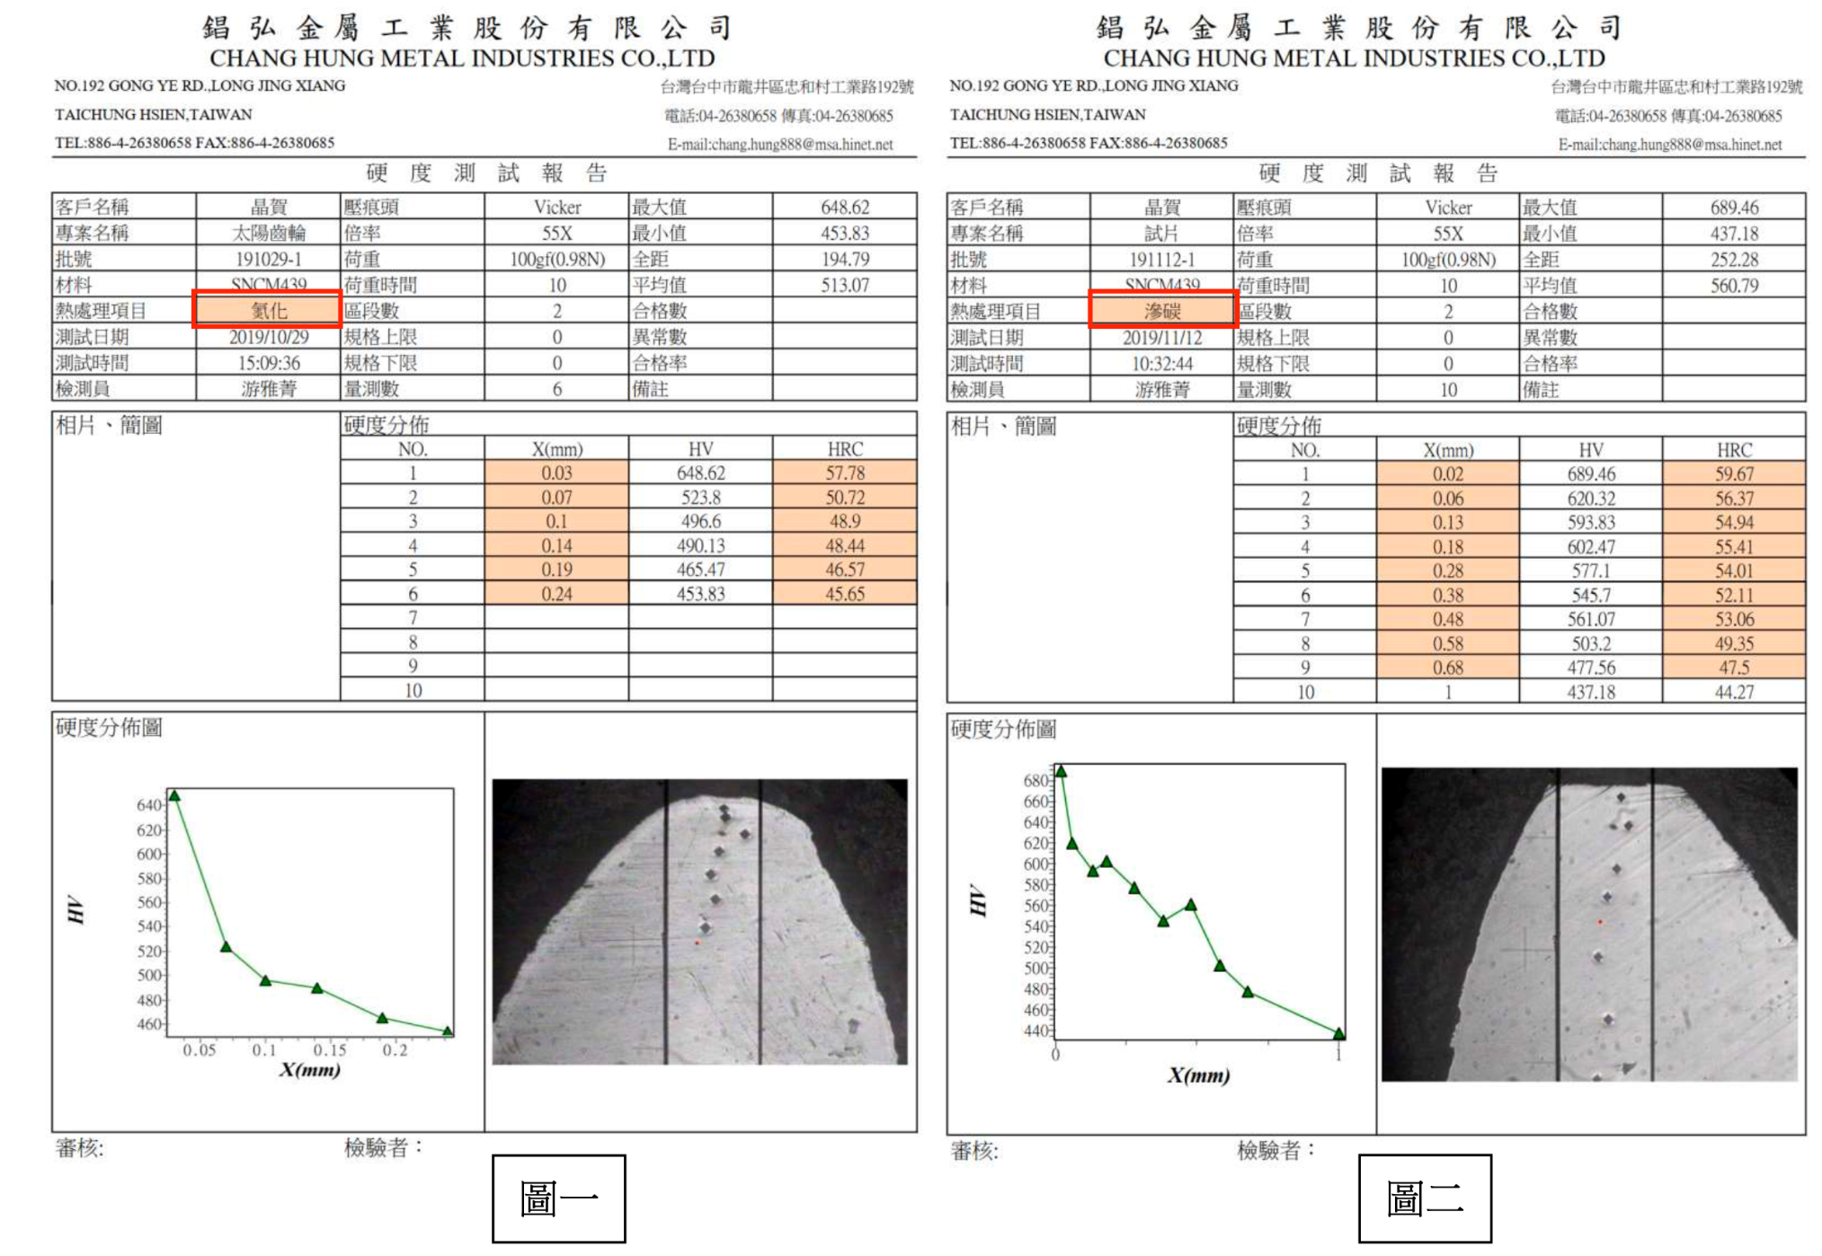
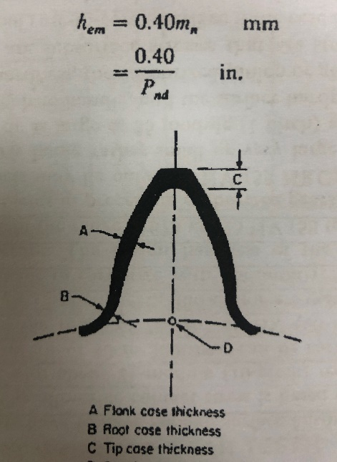
原因分析
3. 太陽齒表面處理確認
廠商提供數據
表面處理與材質關係需要檢討，滲碳太深容易斷齒，深度有表查請依照AGMA2001-B88 規範設

Slide 7
原因分析
2.3. 太陽齒表面處理和材質
廠商提供舊方案容易磨耗新方案容易脆化
盟立建議2方案如右圖
盟立建議
SNCM439
SNCM439
NG
NG
調質硬化
HRC >32
滲氮處理
(增加耐磨)
滲碳處理
(增加硬度)
舊方案未調質硬度不足容易磨耗
新方案材質含碳太高，滲碳太深變形大齒輪太硬
滲氮處理
(增加耐磨)
滲氮變形較小適合小齒輪

Slide 8
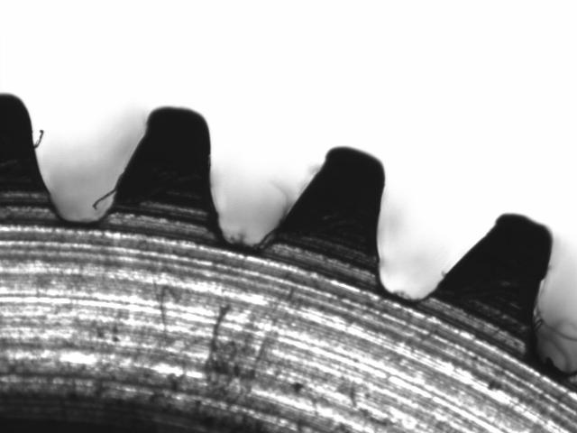
原因分析
一.C行星齒分析
右圖行星齒有磨耗有造成一定損傷
行星齒材質分析

Slide 9
原因分析
C行星齒材質測試結果
材質硬度不足(建議調質硬化HRC>32)
依照AGMA2001或JIS 規範設計
鋼種型號 | SCM440 | MPA60-10-V2 | MPA60-5-V2 | MPA60-5-V2P
Fe％ |  | 97.95 | 98.82 | 98.37
Ni％ | 0.25以下 | 0.1 | 0.07 | 0.11
Cr％ | 0.90~1.20 | 0.4 | 0.15 | 0.15
Mn％ | 0.60~0.85 | 0.24 | 0.18 | 0.14
Cu％ | 0.3以下 | 0.04 |  | 0.05
Mo％ | 0.15~0.30 | 0.07 | 0.04 | 0.06
Si％ | 0.15~0.35 | 0.37
Pb％
P％ | 0.03以下 | 0.06 | 0.05 | 0.11
S％ | 0.03以下 | 0.76 | 0.55 | 0.98
V％
Sn％
W％
Al％ |  | 0.02 | 0.03 | 0.03
Ti％ |  |  | 0.03
行星齒輪材質硬度HRC |  | 26.5~27 | 20~23 | 20~21

Slide 10
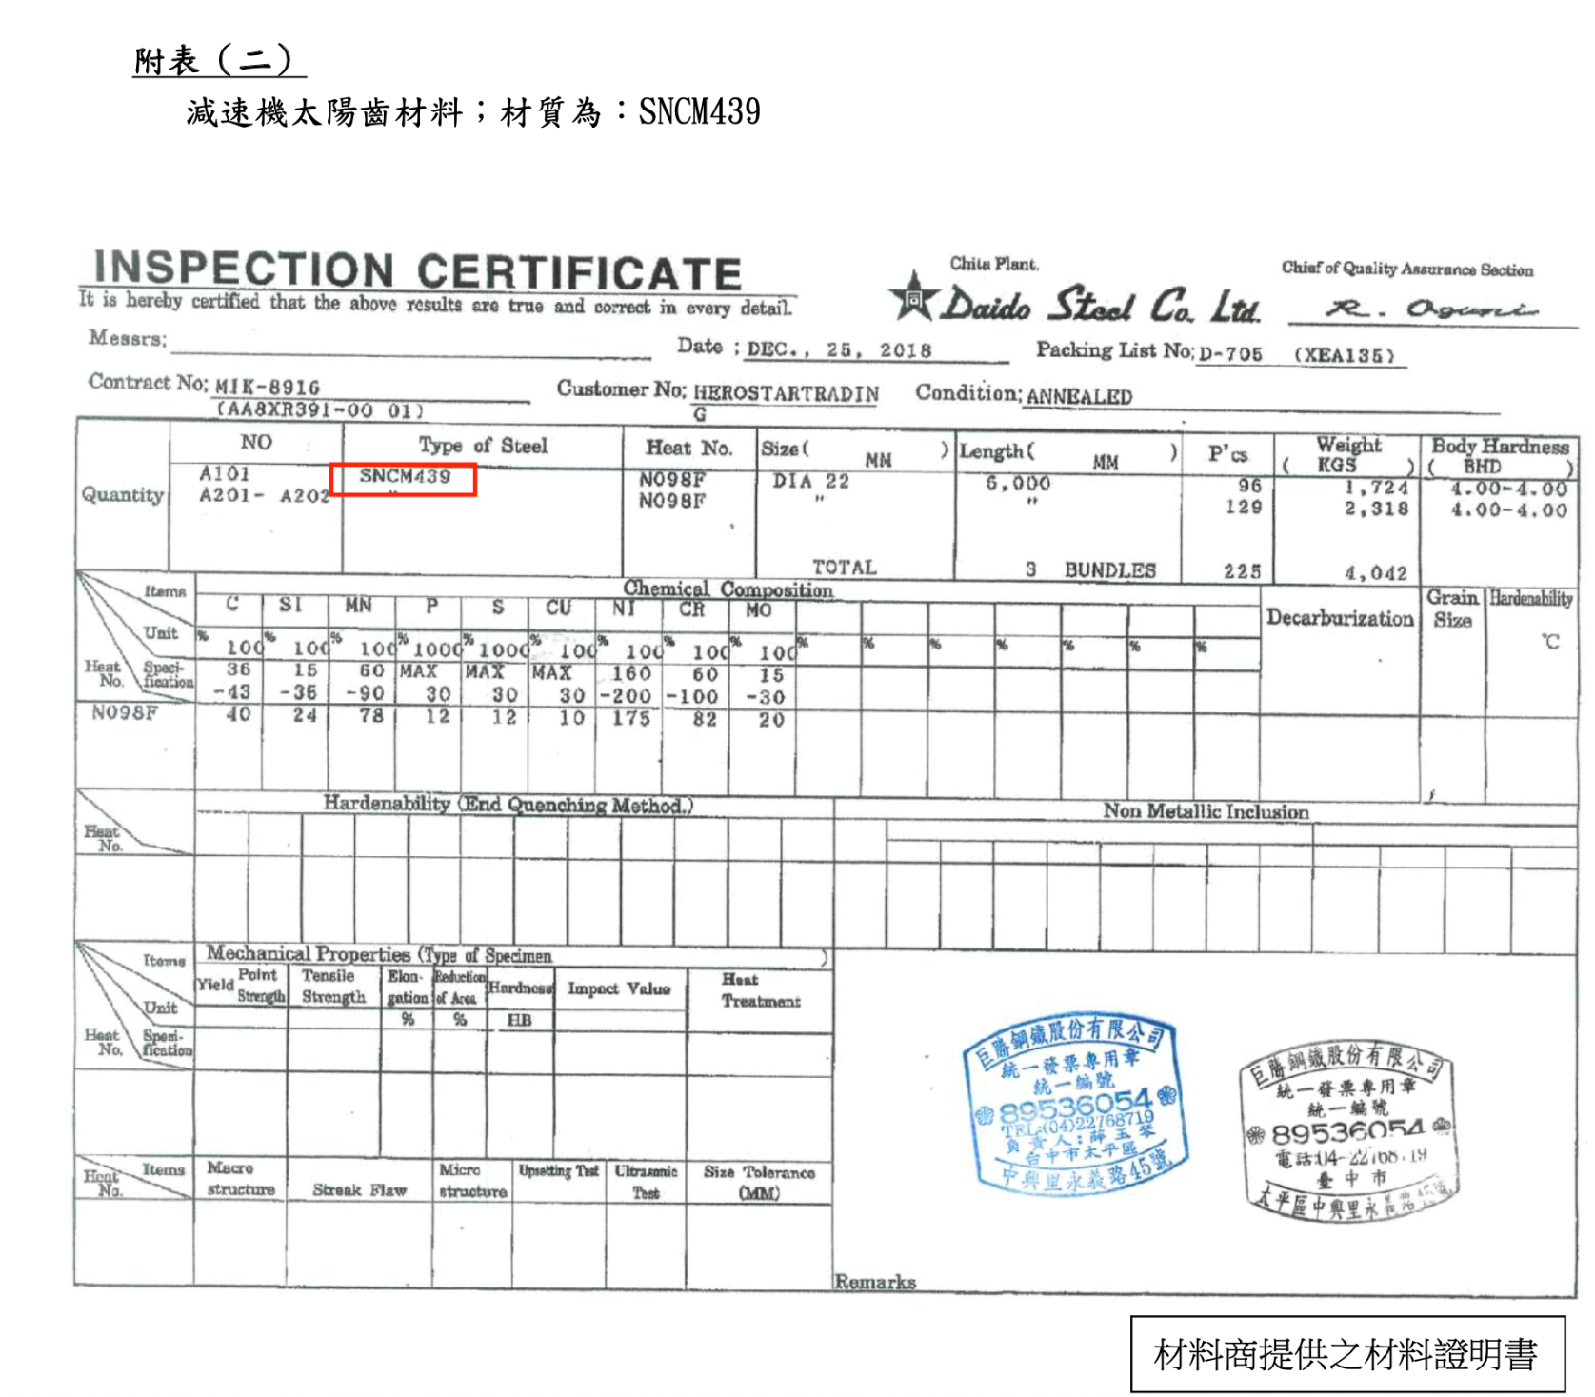
對策及驗證廠商提供材質證明

Slide 11
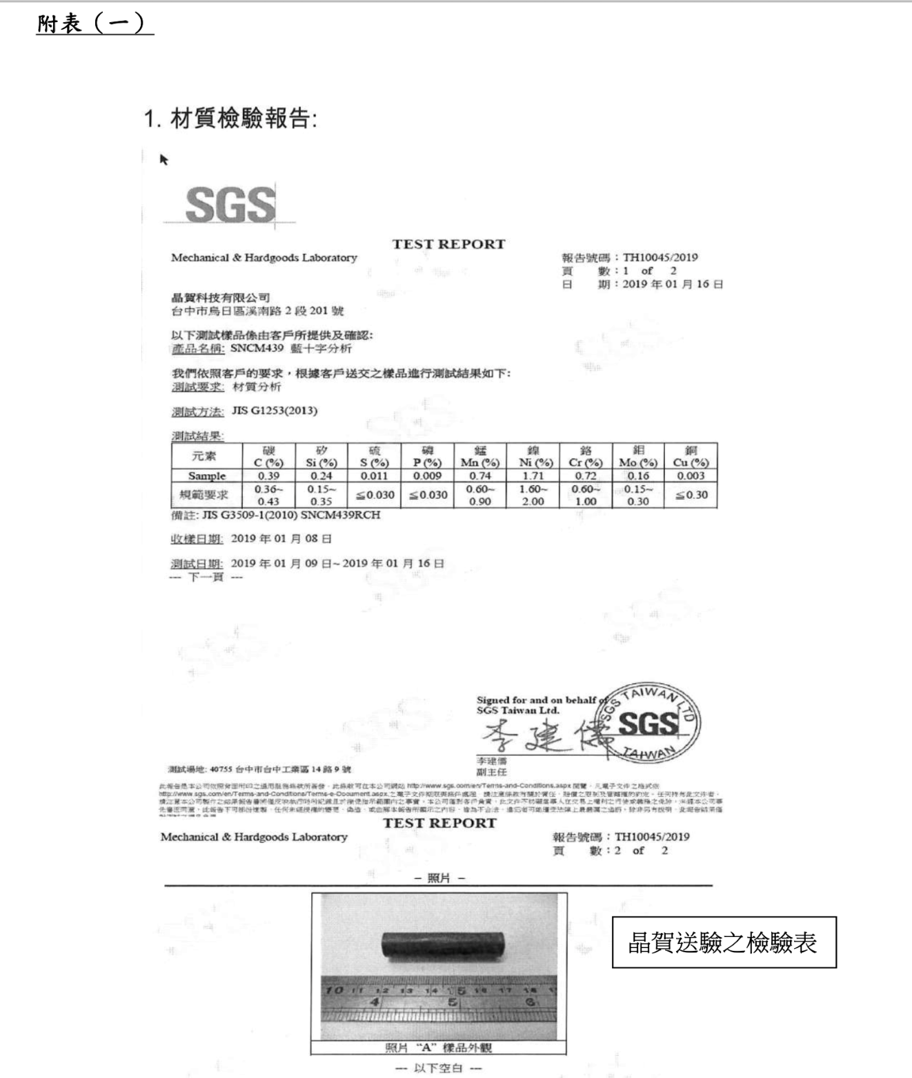
^{廠商提供材質檢驗報告}

Slide 12
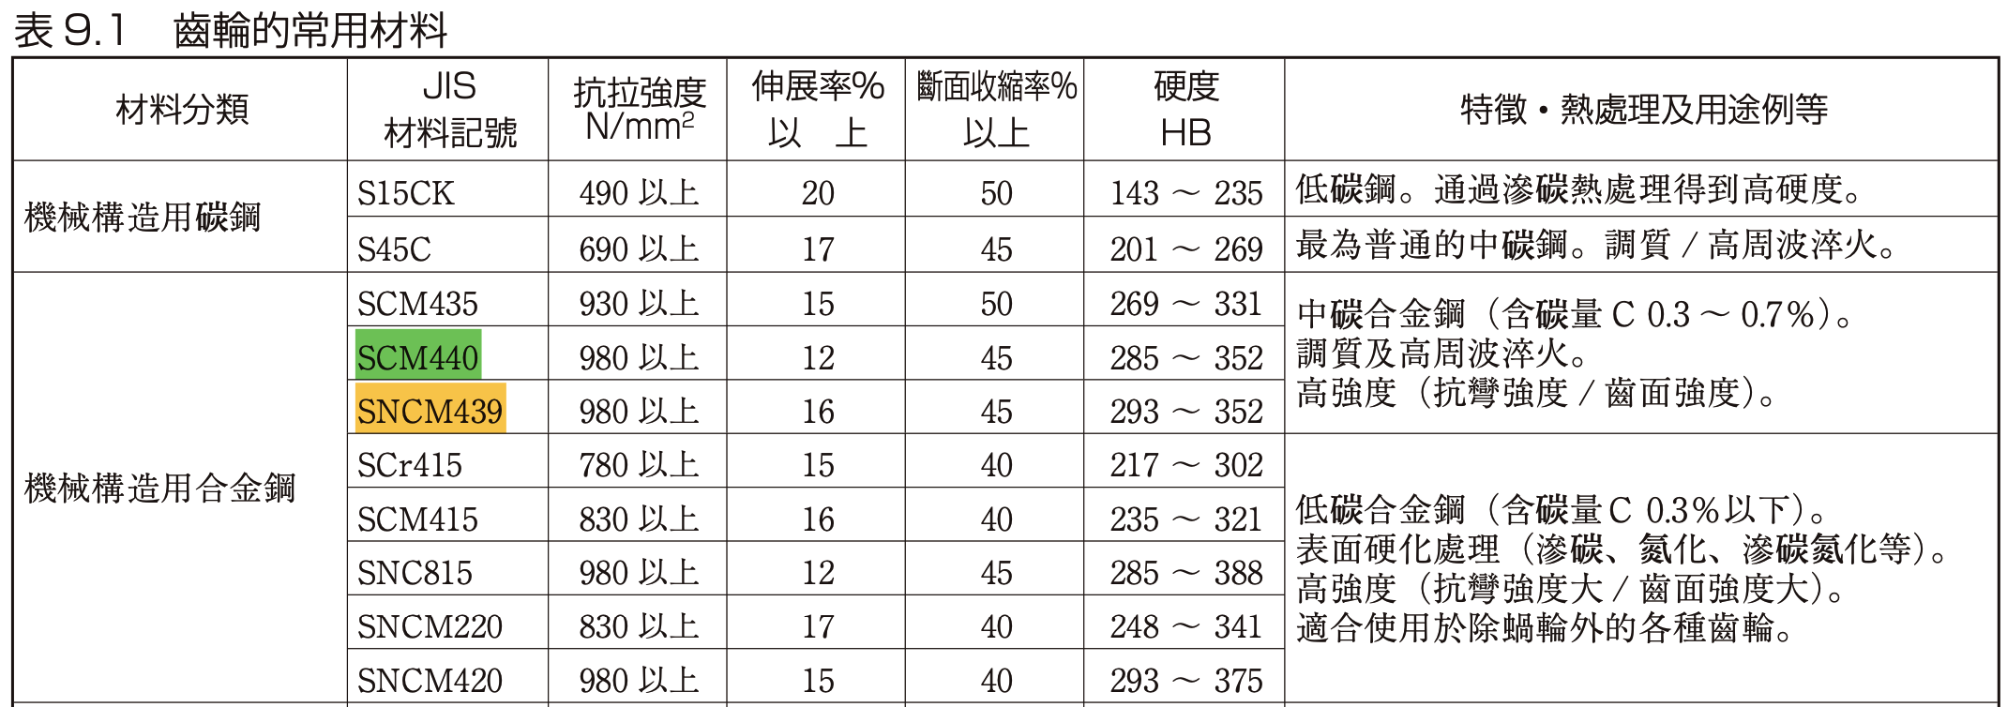
^{對策及驗證齒輪材質及表面處理}
^{齒輪的常用材料 齒輪使用的常用材料及其機械性能、特徵等列於表}

Slide 13
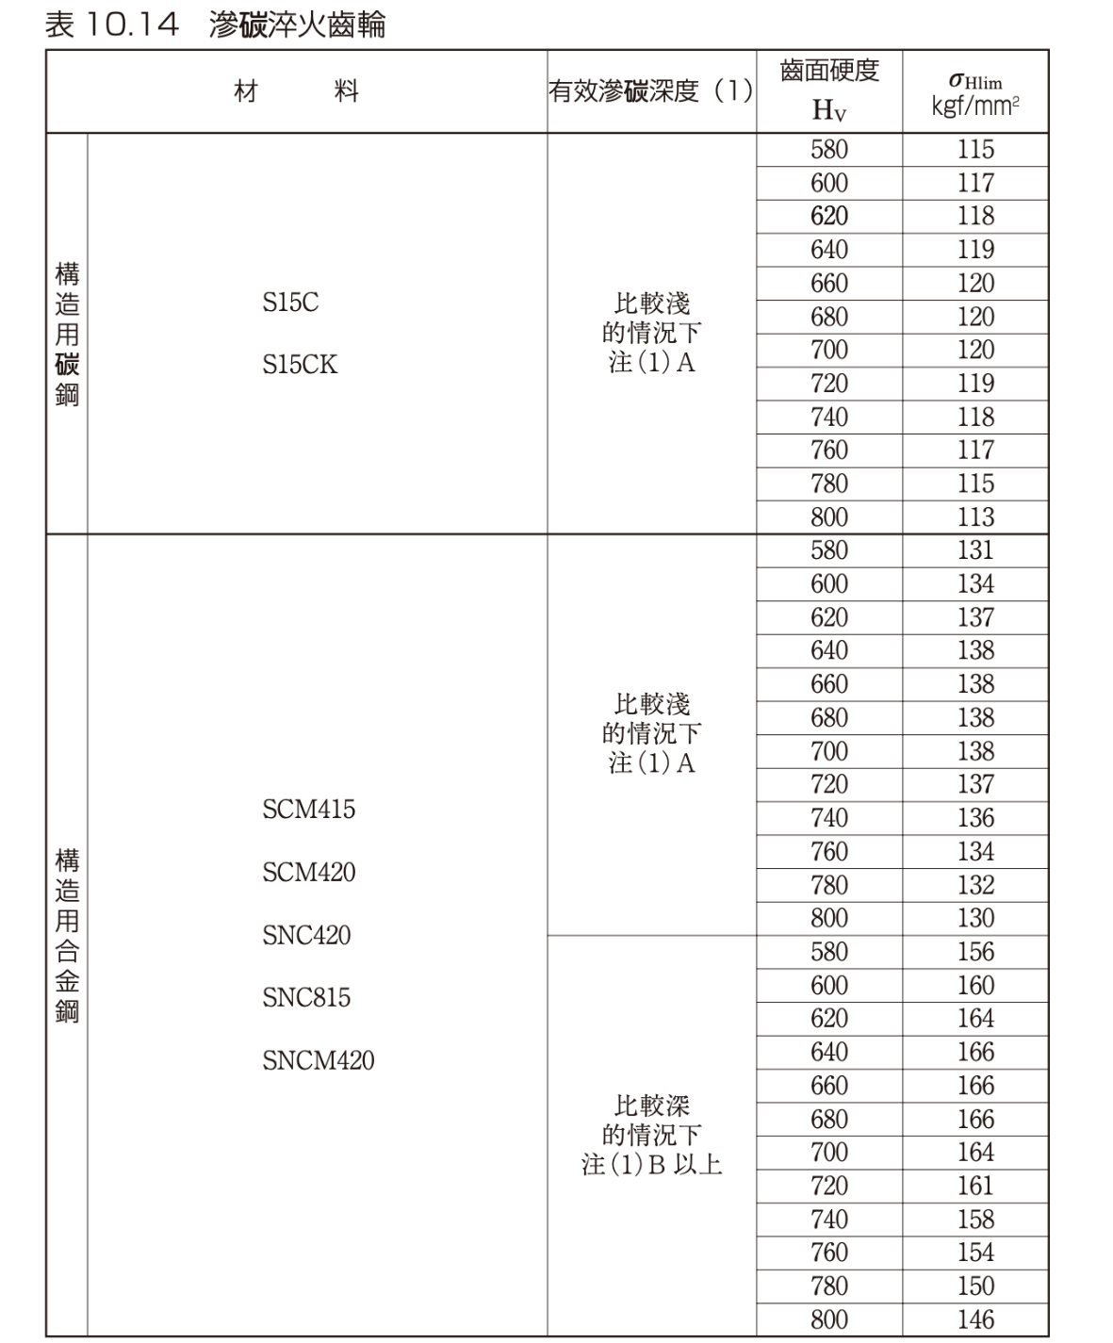
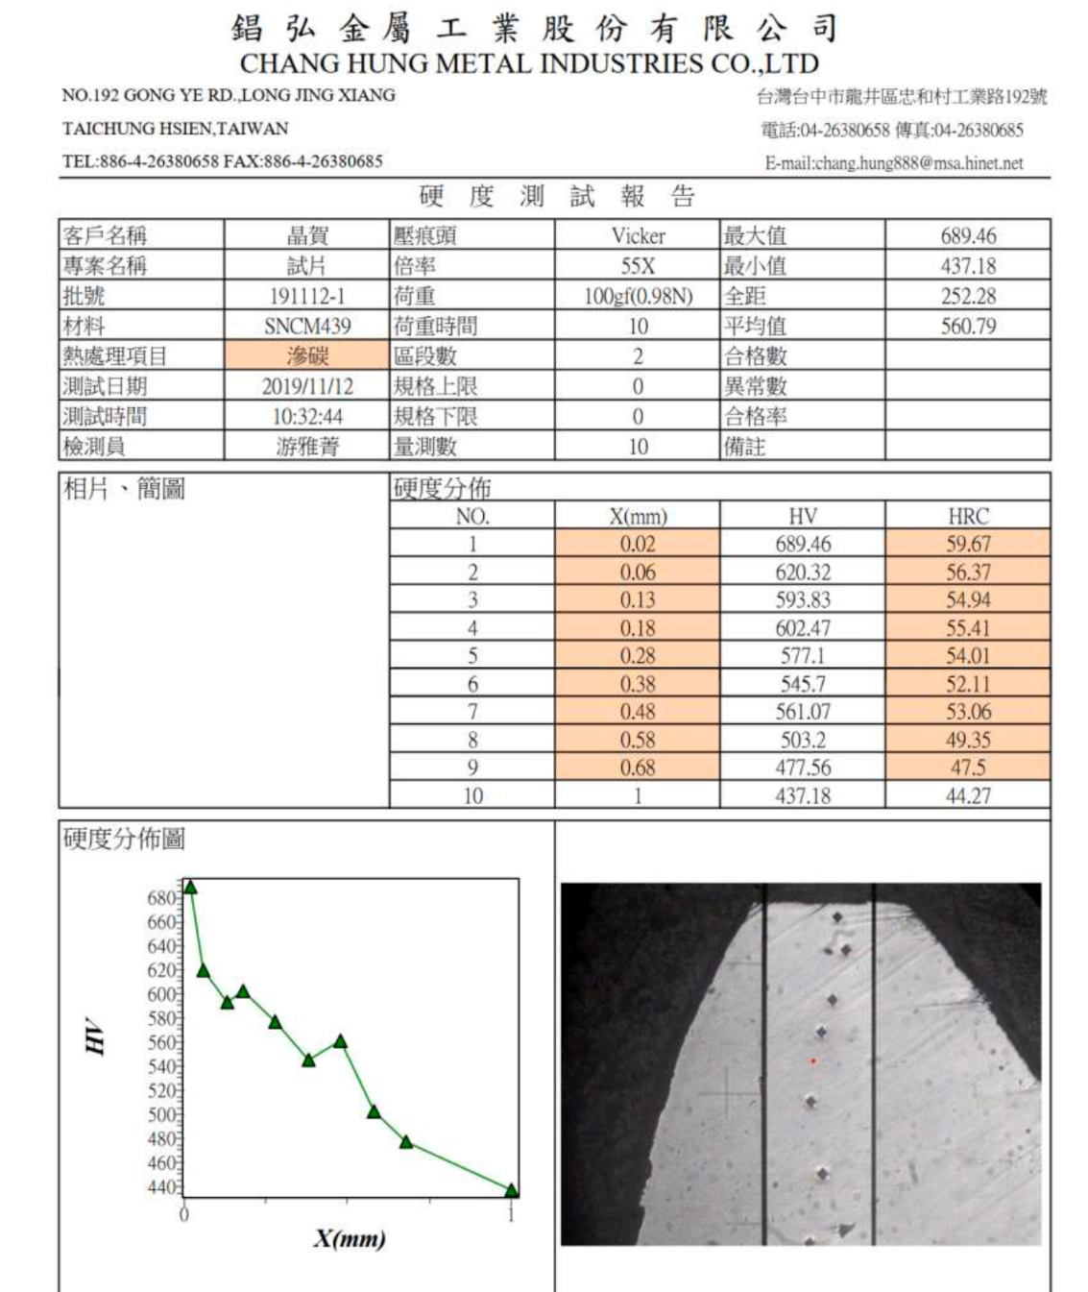
^{對策及驗證廠商提供齒輪材質及表面處理}

Slide 14
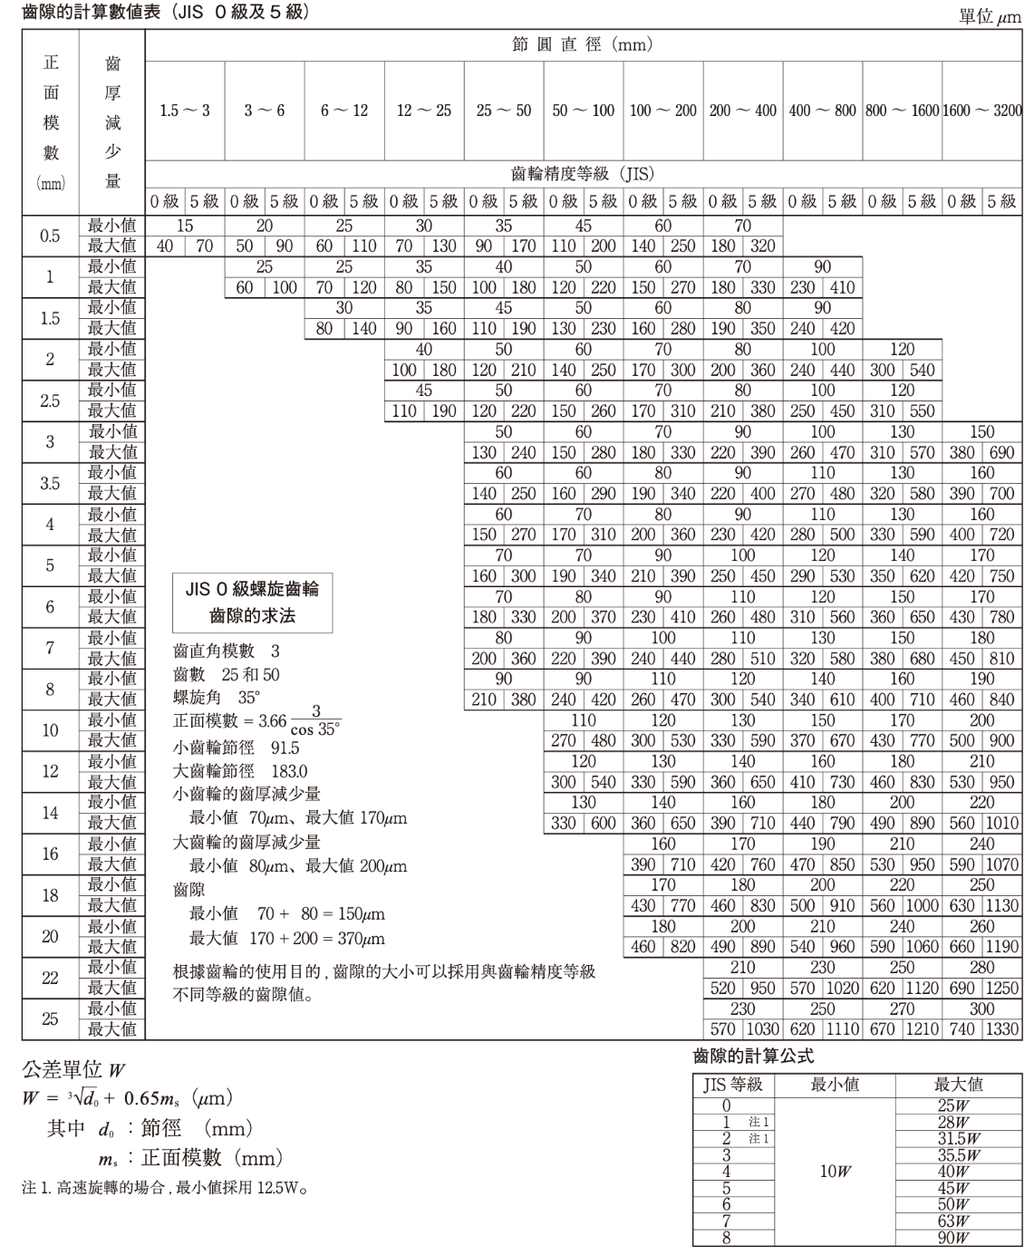
^{對策及驗證齒輪的裝配精度確認}
^{齒輪的裝配精度}
即使齒輪的精度很高 , 但如果裝配精度有問題的話 , 也會引起齒輪的齒面接觸不良、噪音、磨耗、損傷等 問題的發生。
中心距離精度中心距離誤差對齒輪組的齒隙產生影響。中心距離 越大 , 齒輪組的齒隙也越大 , 咬合變淺 , 工作齒高變小 , 咬合率低下。反之中心距小則齒隙變小。齒隙過小可 能造成齒輪無法旋轉。表 8.1 是正齒輪及螺旋齒輪的中心距離容許差 , 摘 自 JGMA1101-01(2000)。此表中給出的容許差數値 , 適用於鋼製漸開線正齒 。
Notes:
中心距離精度 (兩者的中心線 距離

Slide 15
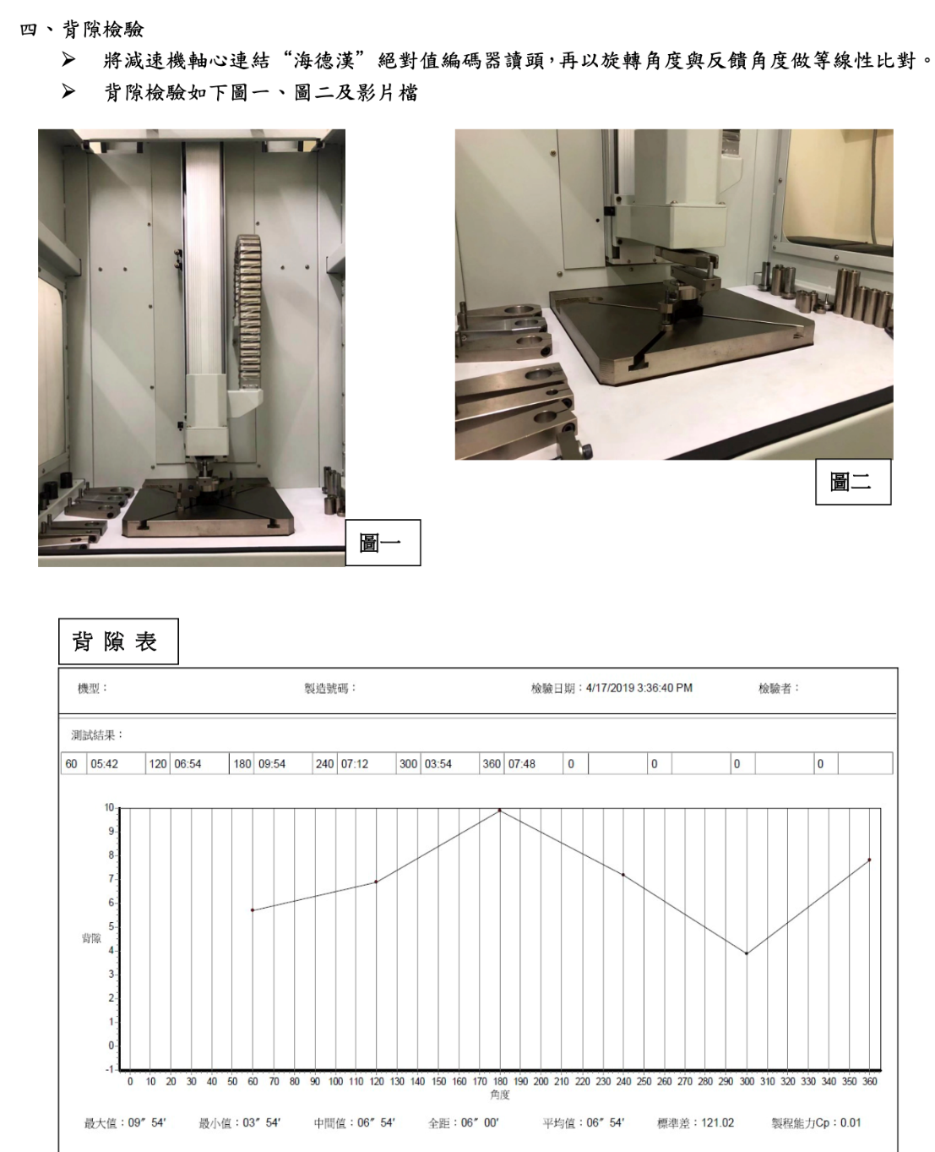
^{對策及驗證廠商提供背隙資料確認}
廠商確認中

Slide 16
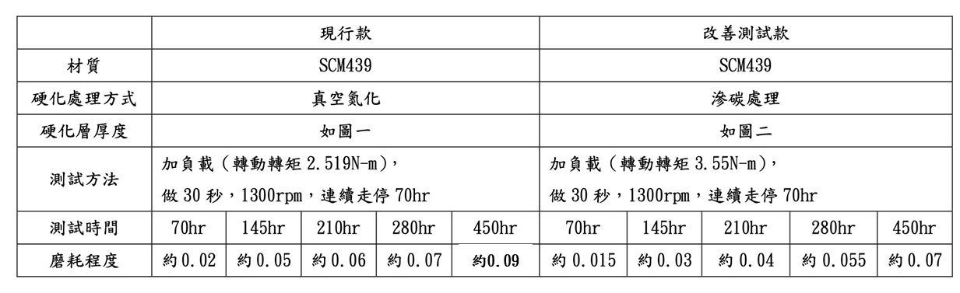
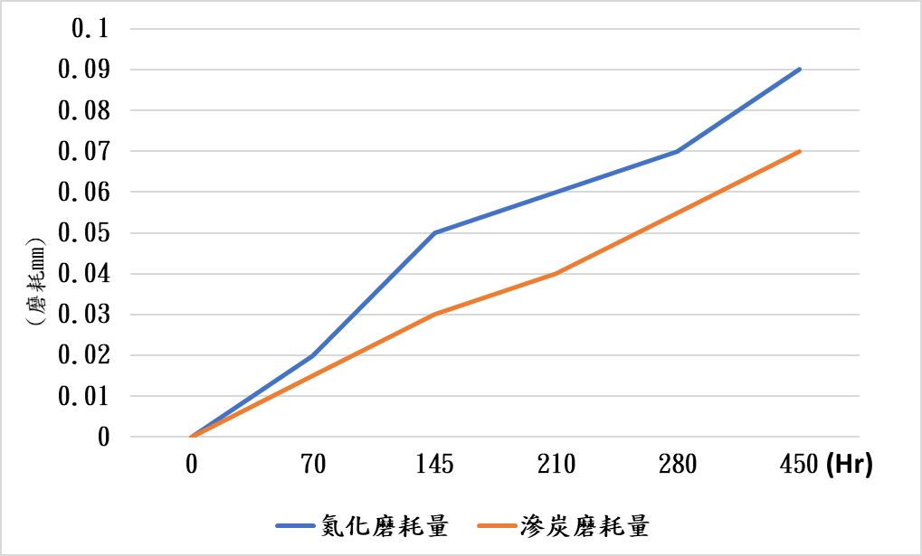
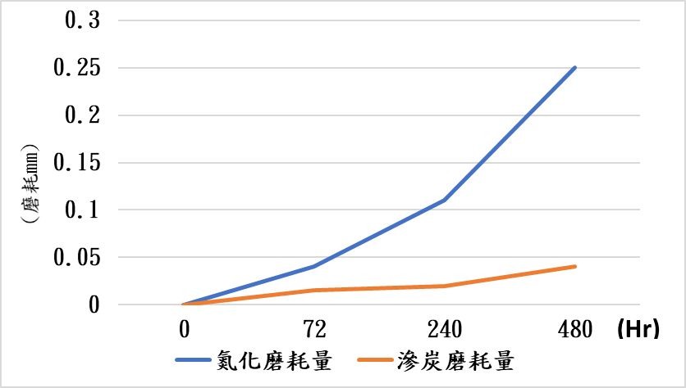
^{廠商實測磨耗確認}
STCV 實測磨耗
速度40m/min
3節CV往返傳送
加減速1sec
24小時連續運轉

Slide 17
減速機數量
機種 | 台數 | 單台CV馬達數 | 總數
EVCV-1638~4670 | 14 | 2 | 28
EVCV-1650~2800 | 20 | 2 | 40
EVCV-1730~2800 | 4 | 2 | 8
EVCV-1800~2800 | 16 | 2 | 32
EVCV-1900~2800 | 4 | 2 | 8
EXCH-N(54片)-2800 | 356 | 2 | 712
EXCH-N(康寧54片)-2800 | 12 | 2 | 24
SHIFT CV+PIN UP-2800-ST12870 | 29 | 2 | 58
SHIFT CV+PIN UP-2800-ST8580 | 22 | 2 | 44
SHIFT CV+PIN UP-2800-ST8580(S) | 5 | 2 | 10
SHIFT CV-2800-ST12870-雙台車 | 1 | 2 | 2
SHIFT CV-2800-ST4290 | 42 | 2 | 84
SHIFT CV-2800-ST8580 | 11 | 2 | 22
STCV-N+PIN UP-1650 | 18 | 2 | 36
STCV-N+PIN UP-1900(上罩) | 14 | 2 | 28
STCV-N+PIN UP-2800(上罩) | 2 | 2 | 4
STCV-N-1638-L1710(上罩) | 14 | 2 | 28
STCV-N-1650 | 18 | 2 | 36
STCV-N-1650(上罩) | 30 | 2 | 60
STCV-N-1650-L1710(上罩) | 10 | 2 | 20
STCV-N-1650-L495(上罩) | 10 | 1 | 10
STCV-N-1730(上罩) | 32 | 2 | 64
STCV-N-1730-L3020(上罩) | 4 | 2 | 8
STCV-N-1800-L1710(上罩) | 14 | 2 | 28
STCV-N-1800-L1810(上罩) | 2 | 2 | 4
STCV-N-1900(上罩) | 40 | 2 | 80
STCV-N-1900-L1810(上罩) | 4 | 2 | 8
STCV-N-1900-L2670(上罩) | 2 | 2 | 4
STCV-N-1900-L3505(上罩) | 4 | 2 | 8
STCV-N-2800(上罩) | 14 | 2 | 28
STCV-N-2800-L1670(上罩) | 2 | 2 | 4
STCV-N-2800-L2130(上罩) | 2 | 2 | 4
STCV-N-2800-L520(穿雙牆短截) | 66 | 1 | 66
STCV-N-4670-L1710(上罩) | 14 | 2 | 28
STCV-W-1670-L2580(上罩) | 10 | 2 | 20
STCV-W-1750(上罩) | 4 | 2 | 8
STCV-W-2820-L1240 | 12 | 2 | 24
STCV-W-2820-L870 | 24 | 1 | 24
TRCV-N+PIN UP-2800 | 34 | 6 | 204
TRCV-N-1650(上罩) | 20 | 6 | 120
TRCV-N-1730(上罩) | 4 | 6 | 24
TRCV-N-2800 | 16 | 6 | 96
TUST(互通)-1500 | 23 | 0 | 0
總計 | 1059 |  | 2148

Slide 18
總結論
目前尚無法判定減速機廠商方案
盟立同步進行評估，新減速機廠商方案

Slide 19
Thank you

Slide 20
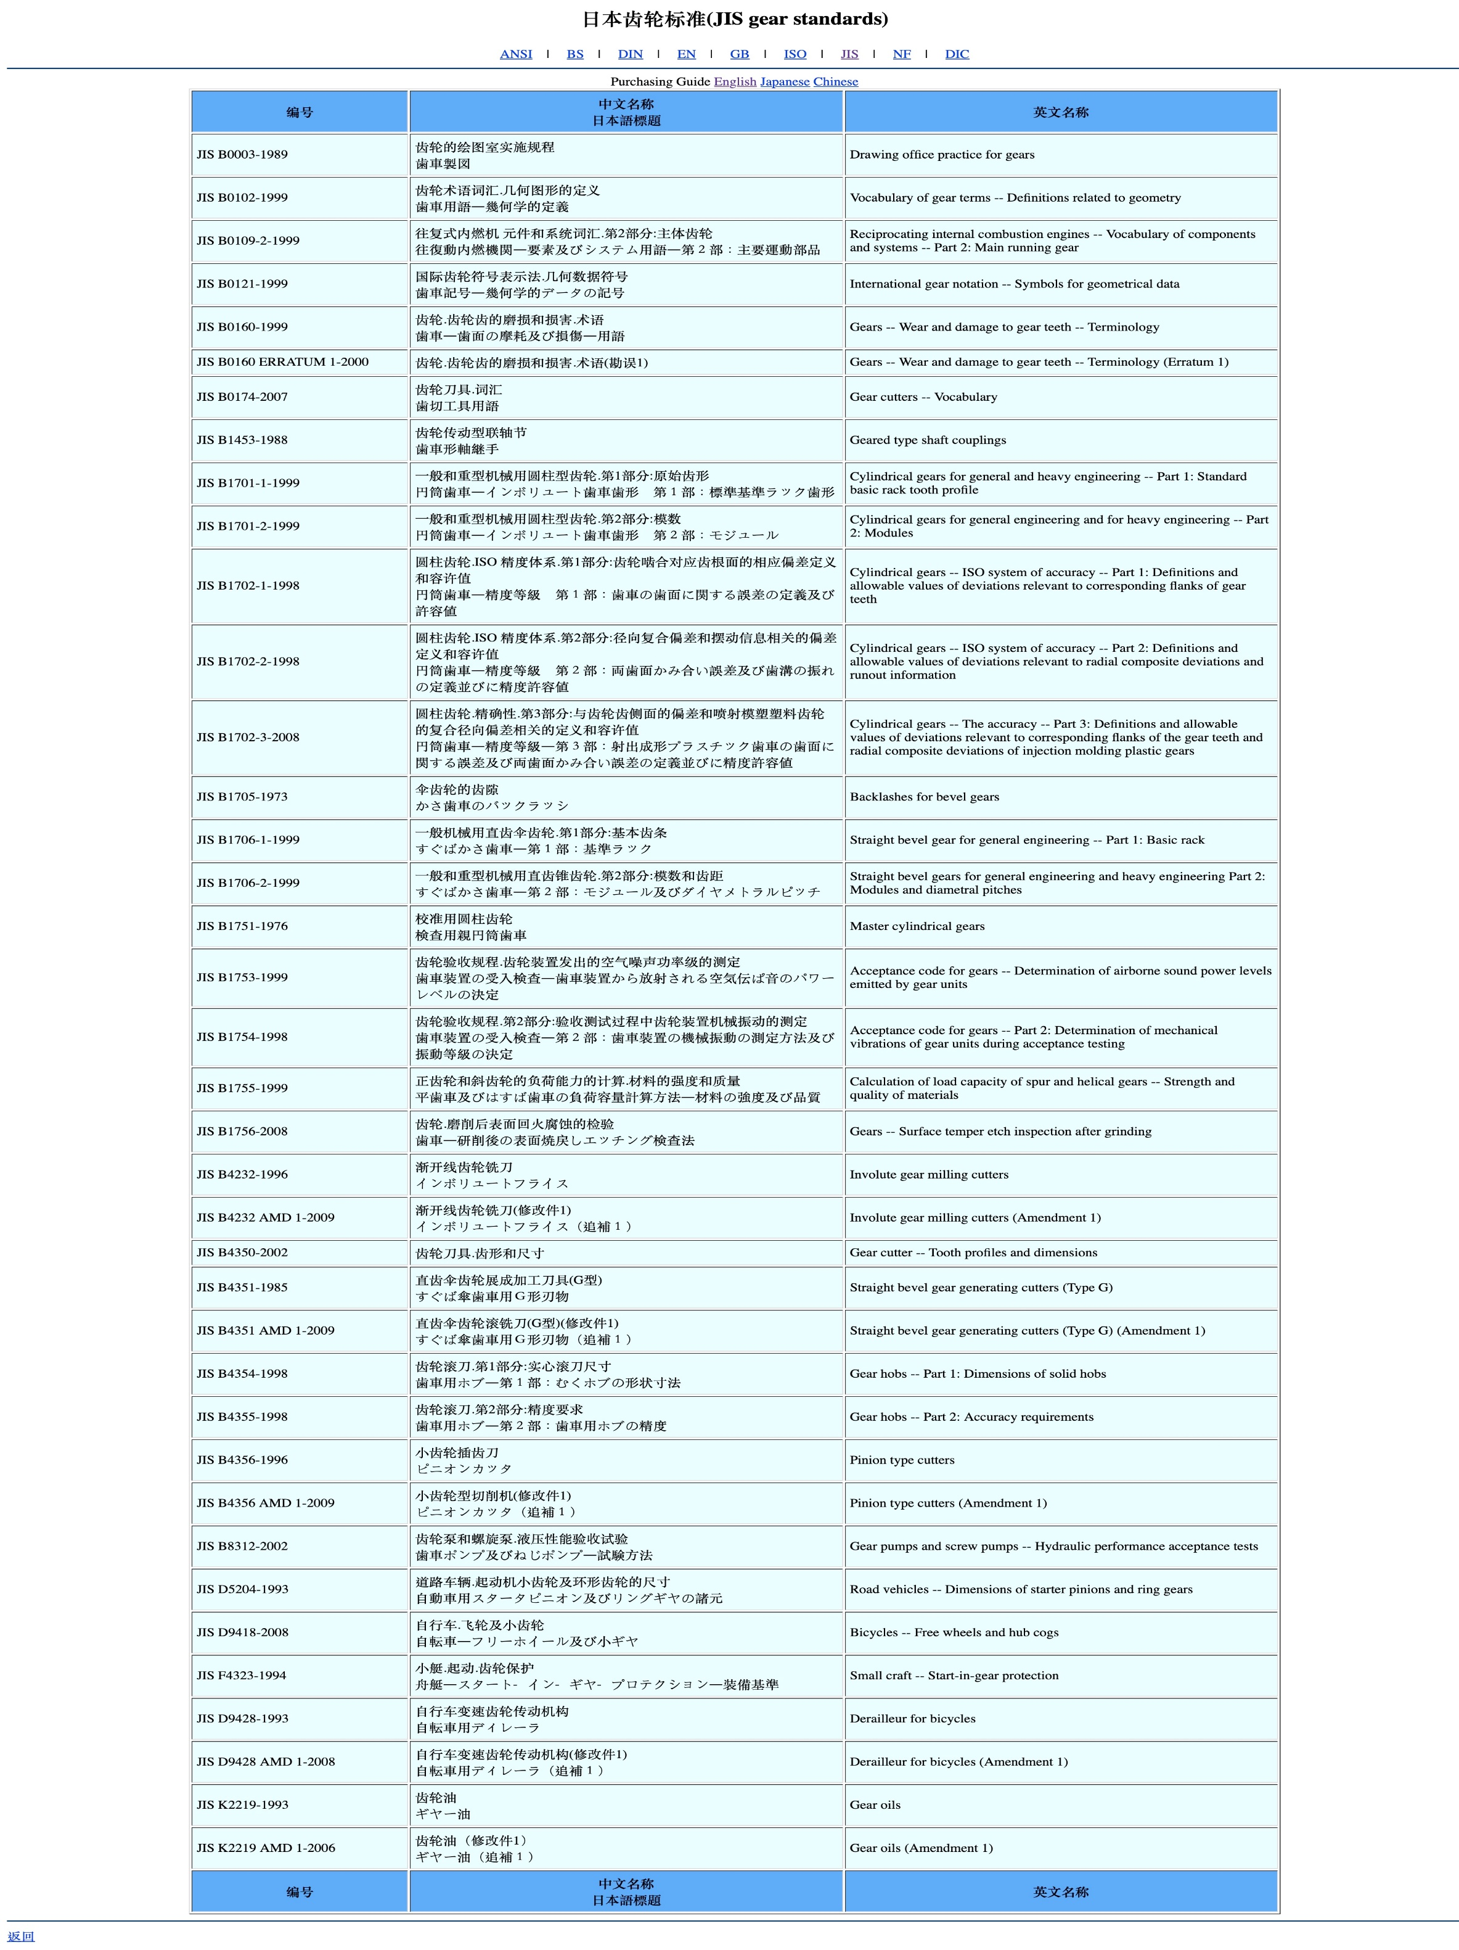

參考附件JIS設計規範

